Slide 1

Ozon (ООО «Интернет Решения»)
Анализ бизнес-процессов на основе APQC PCF

Slide 2
Выделение процессов верхнего уровня
Процессы управления | Основные процессы | Обеспечивающие процессы
Разработка стратегии развития Ozon | Управление маркетплейсом и онлайн-продажами | Управление персоналом и обучением
Финансовое планирование и бюджетирование | Управление заказами клиентов | Управление IT-инфраструктурой
Управление качеством сервиса | Складская обработка и хранение товаров | Бухгалтерский учет и аудит
Управление рисками и информационной безопасностью | Логистика и доставка заказов | Юридическое сопровождение
Управление маркетингом и развитием бренда | Работа с продавцами маркетплейса | Административно-хозяйственное обеспечение
Управление клиентским сервисом | Финансовые сервисы Ozon | Обеспечение информационной безопасности

Slide 3
Карта процессов верхнего уровня
Бизнес-процессы управления
Стратегическое управление компанией
Управление финансами и бюджетированием
Управление качеством и рисками
Управление маркетингом и развитием бренда
Управление информационной безопасностью
Управление клиентским сервисом
Основные бизнес-процессы
Управление маркетплейсом
Обработка заказов клиентов
Складская логистика и хранение
Доставка заказов
Работа с продавцами и партнерами
Управление финансовыми сервисами
Обеспечивающие бизнес-процессы
Управление персоналом и обучение
Поддержка IT-инфраструктуры
Бухгалтерский и налоговый учет
Юридическое сопровождение
Административное обеспечение
Информационная безопасность

Slide 4
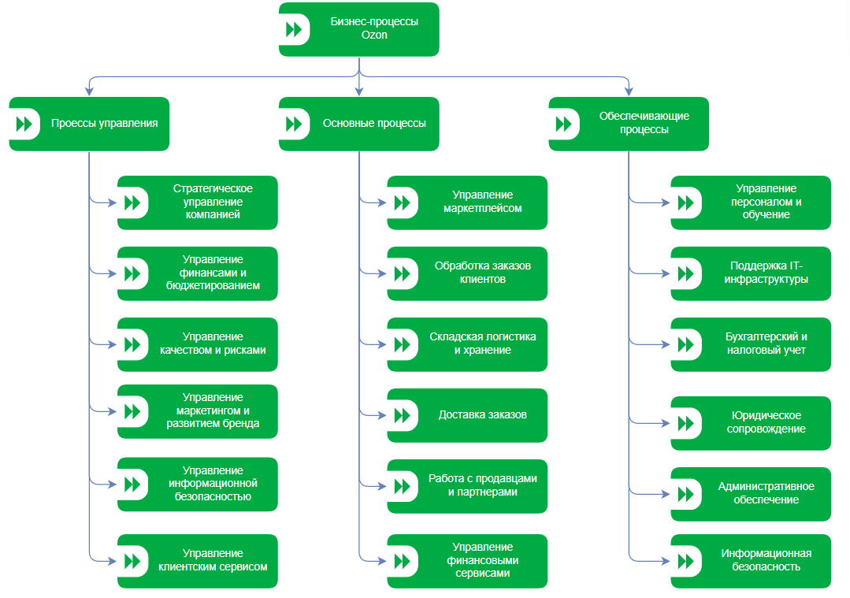
Дерево бизнес-процессов

Slide 5
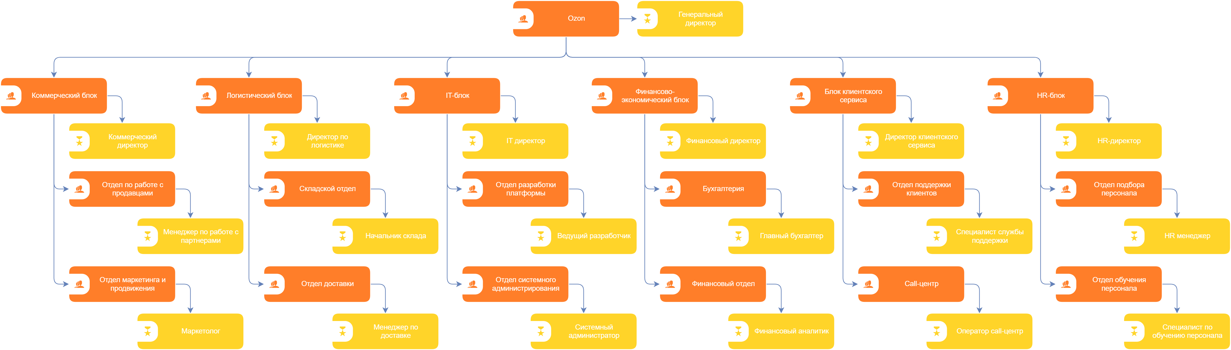
Организационная модель

